Slide 1

Nemocniční informační systém
INV 303
Hlavní funkce NIS
Internetový přístup k datům
Laboratorní informační systém (LIS)
Radiologický informační systém (RIS)
15. 9. 2026

Slide 2
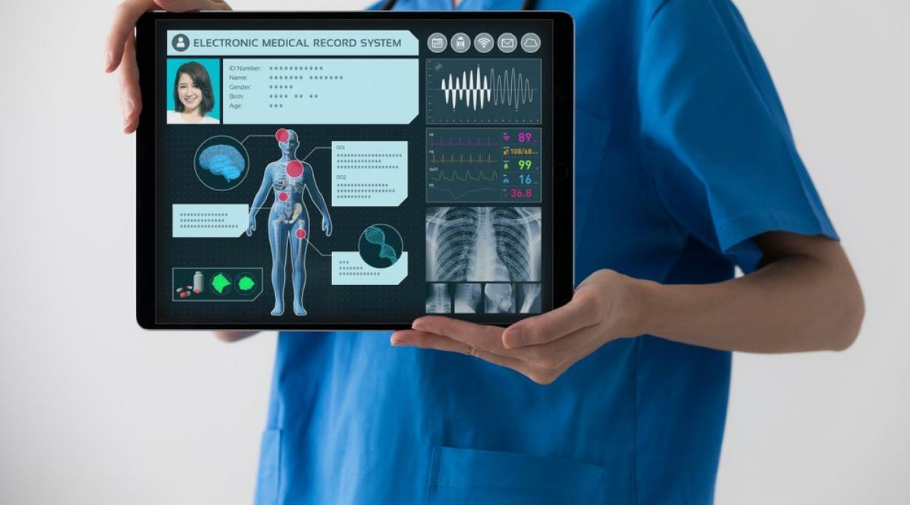
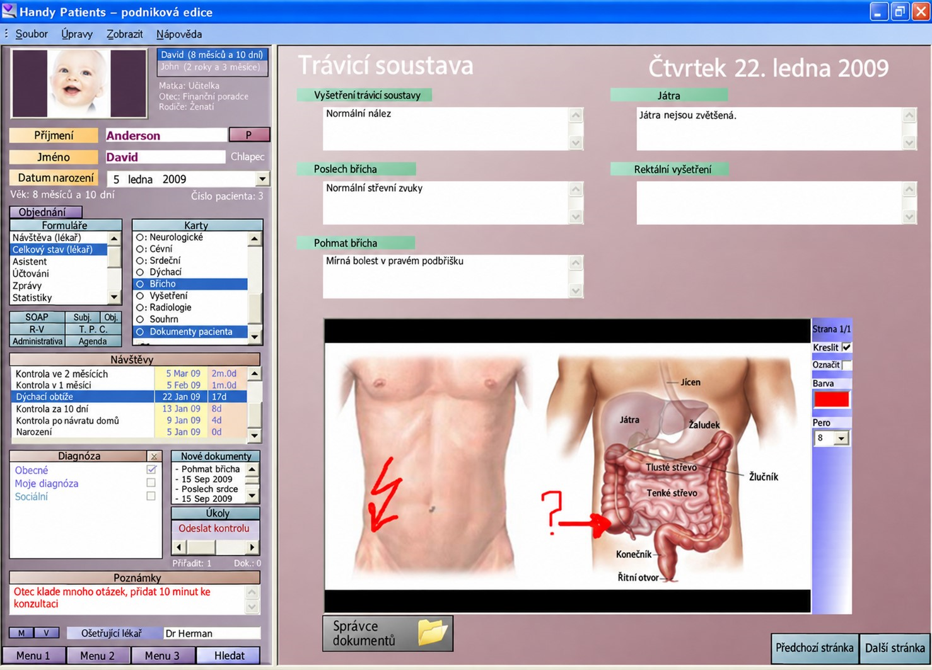
Nemocniční informační systém
Nemocniční informační systém (NIS) je komplexní softwarový systém určený k podpoře zdravotní péče, administrativy i řízení nemocnice. Slouží k evidenci pacientů, zdravotnické dokumentace, plánování péče, komunikaci mezi odděleními a k vykazování zdravotním pojišťovnám.

Slide 3
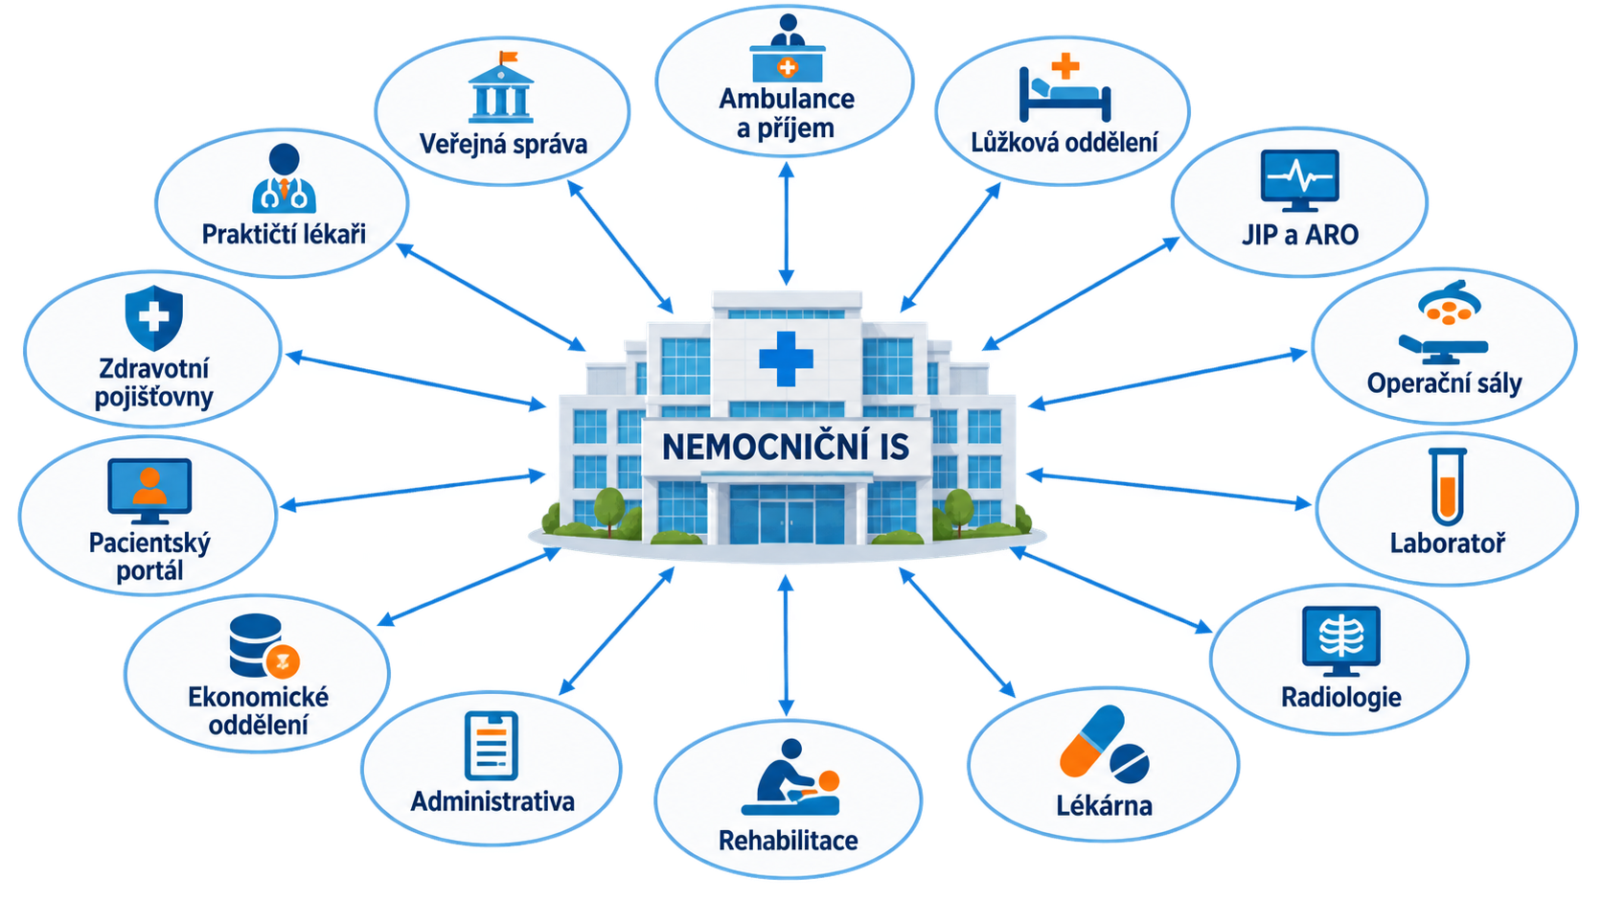

Slide 4
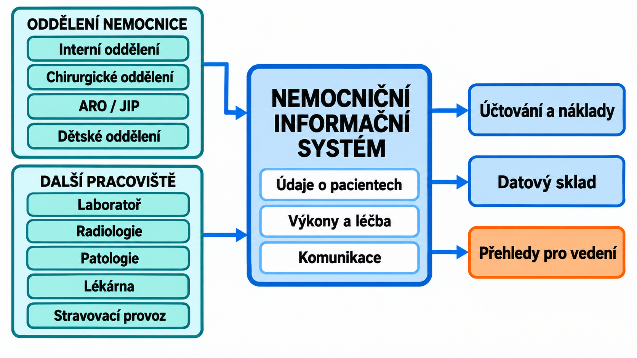
Propojení nemocničních systémů
Centrální systém propojuje jednotlivá pracoviště nemocnice.
Umožňuje sdílet údaje o pacientech, výkonech a nákladech.
Data jsou ukládána do společného datového skladu.
Získané přehledy pomáhají zdravotníkům i vedení nemocnice při rozhodování.
Propojením dílčích systémů vzniká jednotný nemocniční informační systém.

Slide 5

🔹 Hlavní funkce NIS
Evidence pacientů – osobní údaje, hospitalizace, ambulantní návštěvy
Zdravotnická dokumentace – anamnézy, diagnózy, lékařské zprávy, propouštěcí zprávy
Objednávání a plánování – vyšetření, operace, hospitalizace
Laboratorní a zobrazovací data – výsledky laboratorních testů, RTG, CT, MRI
Léková agenda – preskripce, kontrola interakcí, napojení na eRecept
Ekonomika a administrativa – vykazování výkonů, fakturace, statistiky
Komunikace – mezi odděleními, s pojišťovnami a dalšími systémy

Slide 6
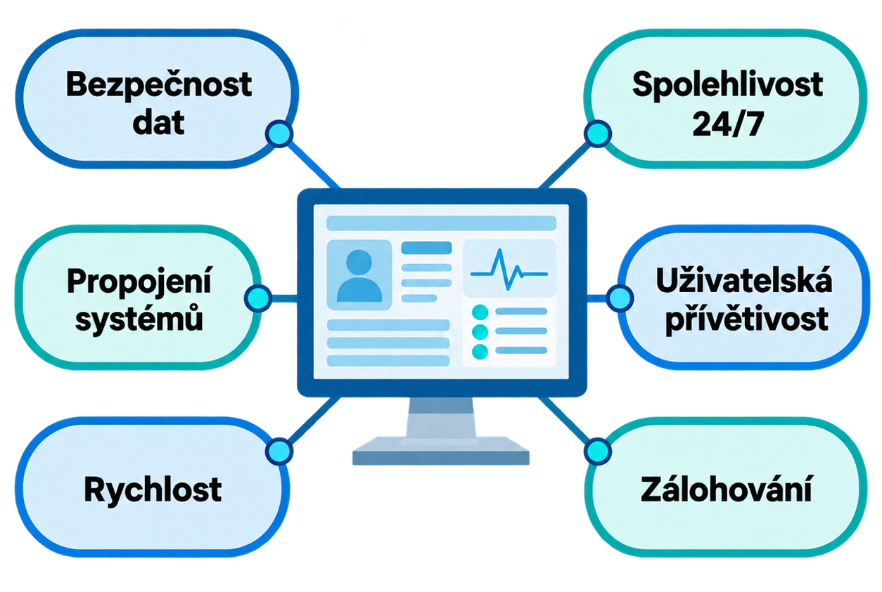
🔹 Požadavky na NIS
Bezpečnost a ochrana dat – ochrana osobních a zdravotních údajů, řízení přístupových práv a vedení auditních záznamů.
Spolehlivost a nepřetržitá dostupnost – systém musí fungovat 24 hodin denně a umožňovat pravidelné zálohování dat.
Správnost a úplnost údajů – informace o pacientech musí být přesné, aktuální a dostupné oprávněným pracovníkům.
Propojení jednotlivých pracovišť – například ambulancí, lůžkových oddělení, laboratoří, radiologie, lékárny a účtárny.
Propojení s dalšími systémy – například se zdravotními pojišťovnami, státními registry a laboratorními přístroji.
Uživatelská přívětivost – jednoduché a přehledné ovládání pro zdravotnické i administrativní pracovníky.
Rychlost zpracování – rychlé vyhledávání údajů a okamžitý přístup ke zdravotnické dokumentaci.
Soulad s právními předpisy – zejména s GDPR a pravidly pro vedení zdravotnické dokumentace.
Možnost dalšího rozvoje – systém musí umožňovat aktualizace, rozšiřování a připojování nových částí.
🔹 Přínosy NIS
zrychlení a zpřehlednění práce zdravotníků
snížení chybovosti (např. v medikaci)
lepší dostupnost informací o pacientovi
efektivnější řízení nemocnice
splnění legislativních požadavků (ochrana osobních údajů, auditovatelnost)

Slide 7
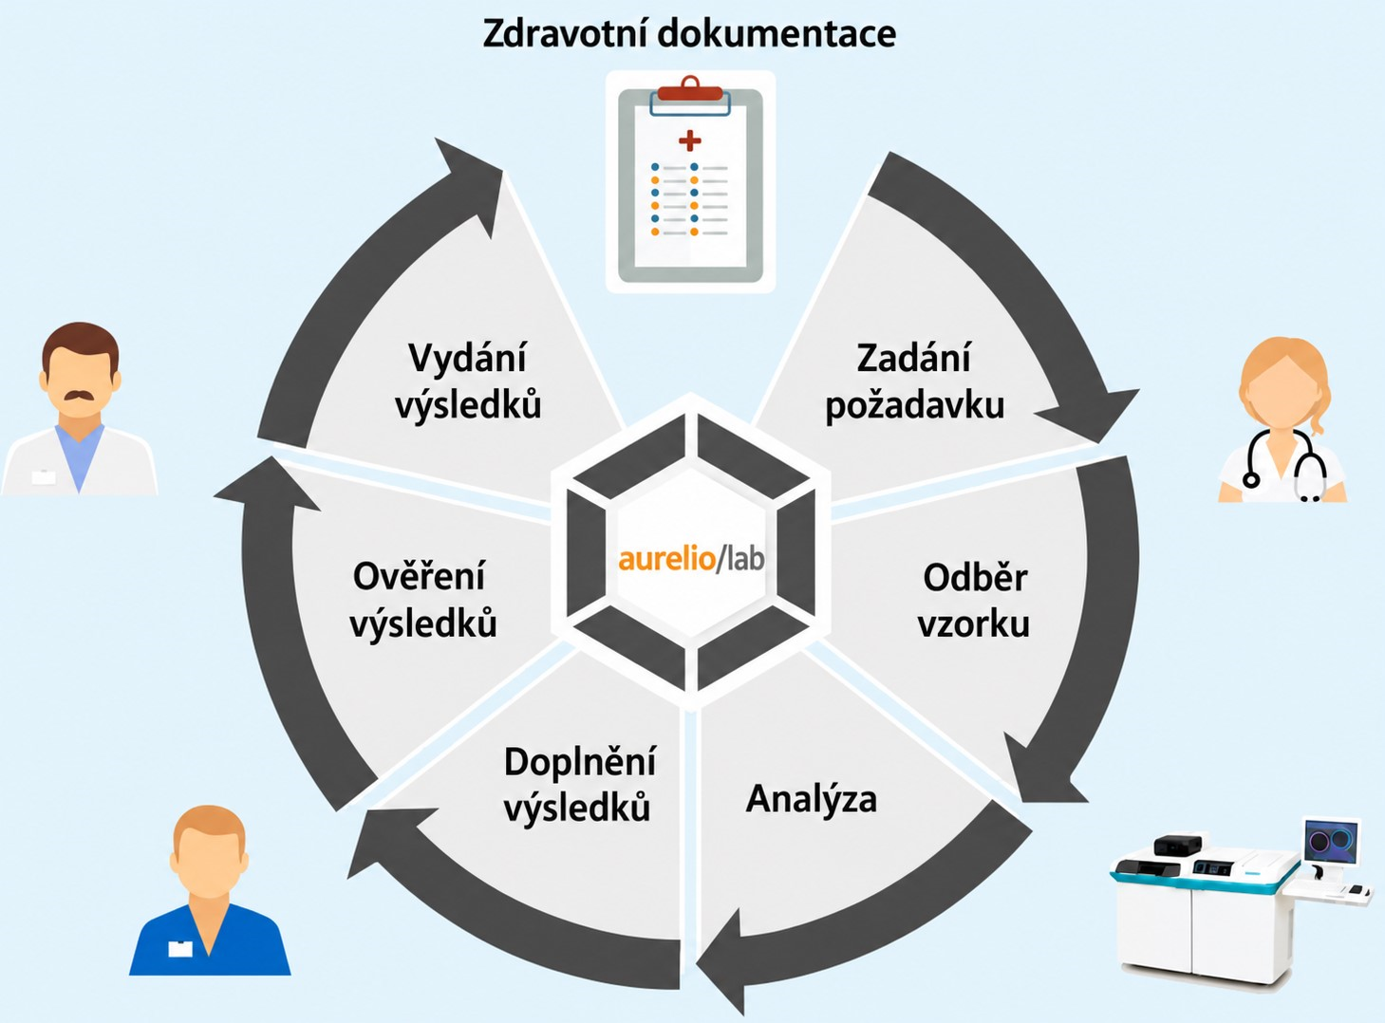
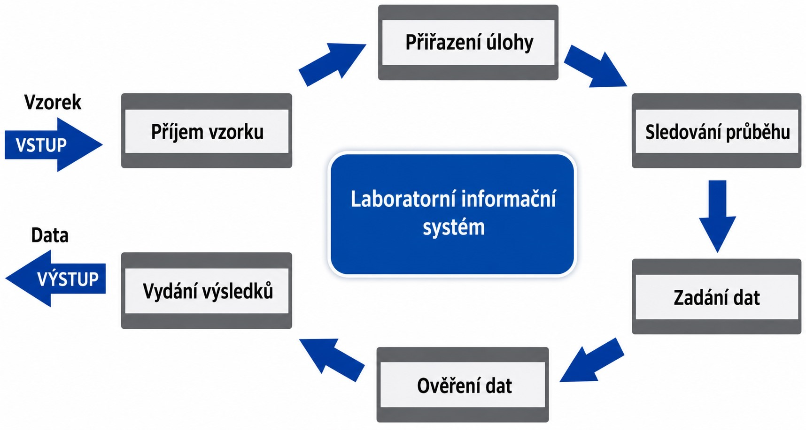
Laboratorní informační systém
Laboratorní informační systém (LIS) je specializovaný informační systém určený k řízení provozu klinických laboratoří. Slouží k evidenci vzorků, zpracování laboratorních vyšetření, ukládání výsledků a jejich předávání lékařům, nejčastěji jako součást nemocničního informačního systému (NIS).

Slide 8
🔹 Hlavní funkce LIS
Evidence žádanky a vzorků (identifikace pacienta, typ materiálu, čárové kódy)
Řízení laboratorních vyšetření – biochemie, hematologie, mikrobiologie aj.
Zpracování a validace výsledků – automatická i manuální kontrola
Archivace dat – dlouhodobé uchovávání výsledků
Předávání výsledků – do NIS, ambulancí, případně přímo lékařům
🔹 Přínosy LIS
zrychlení laboratorních procesů
minimalizace chyb při záměně vzorků
přehledná a rychlá dostupnost výsledků
automatizace přenosu dat z analyzátorů
lepší kontrola kvality vyšetření
🔹 LIS z pohledu zdravotníka
Zdravotnický pracovník musí umět:
pracovat s LIS při příjmu a zpracování vzorků,
zadávat a kontrolovat výsledky,
dodržovat zásady bezpečnosti dat a ochrany osobních údajů,
rozumět základní struktuře LIS a jeho vazbě na NIS.
🔹 Typické moduly LIS
Příjem materiálu
Analytické moduly (např. biochemie, hematologie)
Kontrola kvality (IQC, EQC)
Správa přístrojů a reagencií
Statistiky a reporty

Slide 9
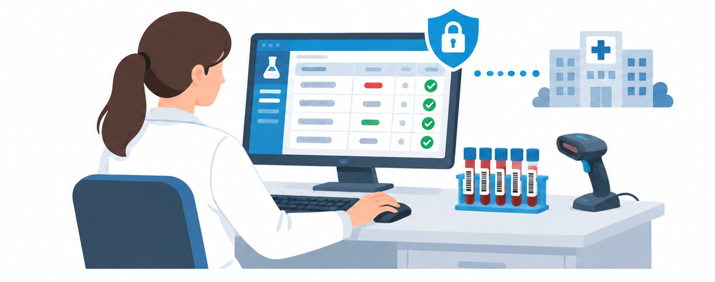
🔹 LIS z pohledu zdravotníka
Zdravotnický pracovník musí umět:
pracovat s LIS při příjmu a zpracování vzorků,
zadávat a kontrolovat výsledky,
dodržovat zásady bezpečnosti dat a ochrany osobních údajů,
rozumět základní struktuře LIS a jeho vazbě na NIS.

Slide 10
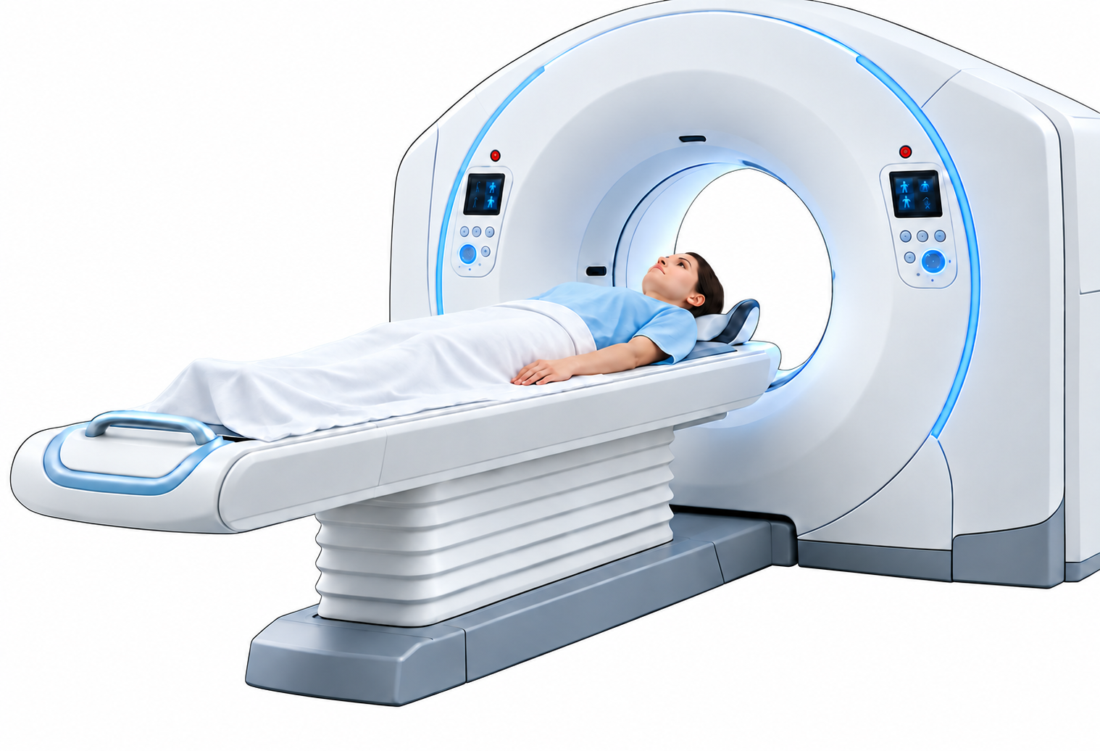

Radiologický informační systém
Radiologický informační systém (RIS) je specializovaný informační systém určený k řízení provozu radiologických pracovišť. Slouží k objednávání pacientů, evidenci vyšetření, správě radiologických zpráv a ke komunikaci s dalšími zdravotnickými systémy, zejména PACS a NIS.
PACS -Picture Archiving and Communication Systém - systém pro ukládání, archivaci, zobrazování a přenos obrazové zdravotnické dokumentace.
Uchovává například snímky z:
rentgenu,
CT,
magnetické rezonance,
ultrazvuku.
PACS umožňuje lékařům snímky zobrazit na počítači, vyhodnotit je a sdílet mezi nemocničními pracovišti.

Slide 11
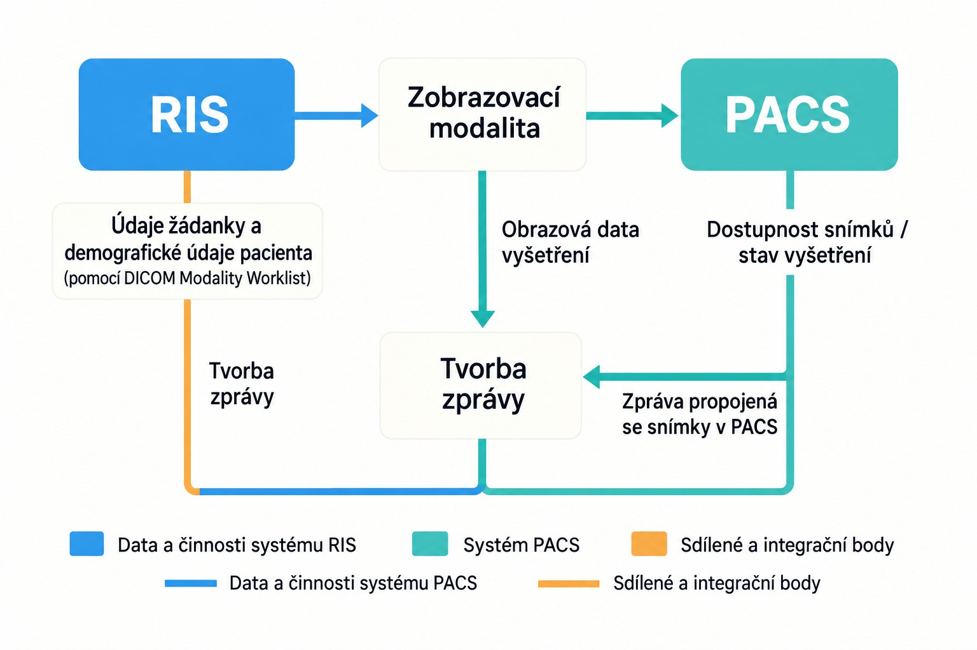

Slide 12
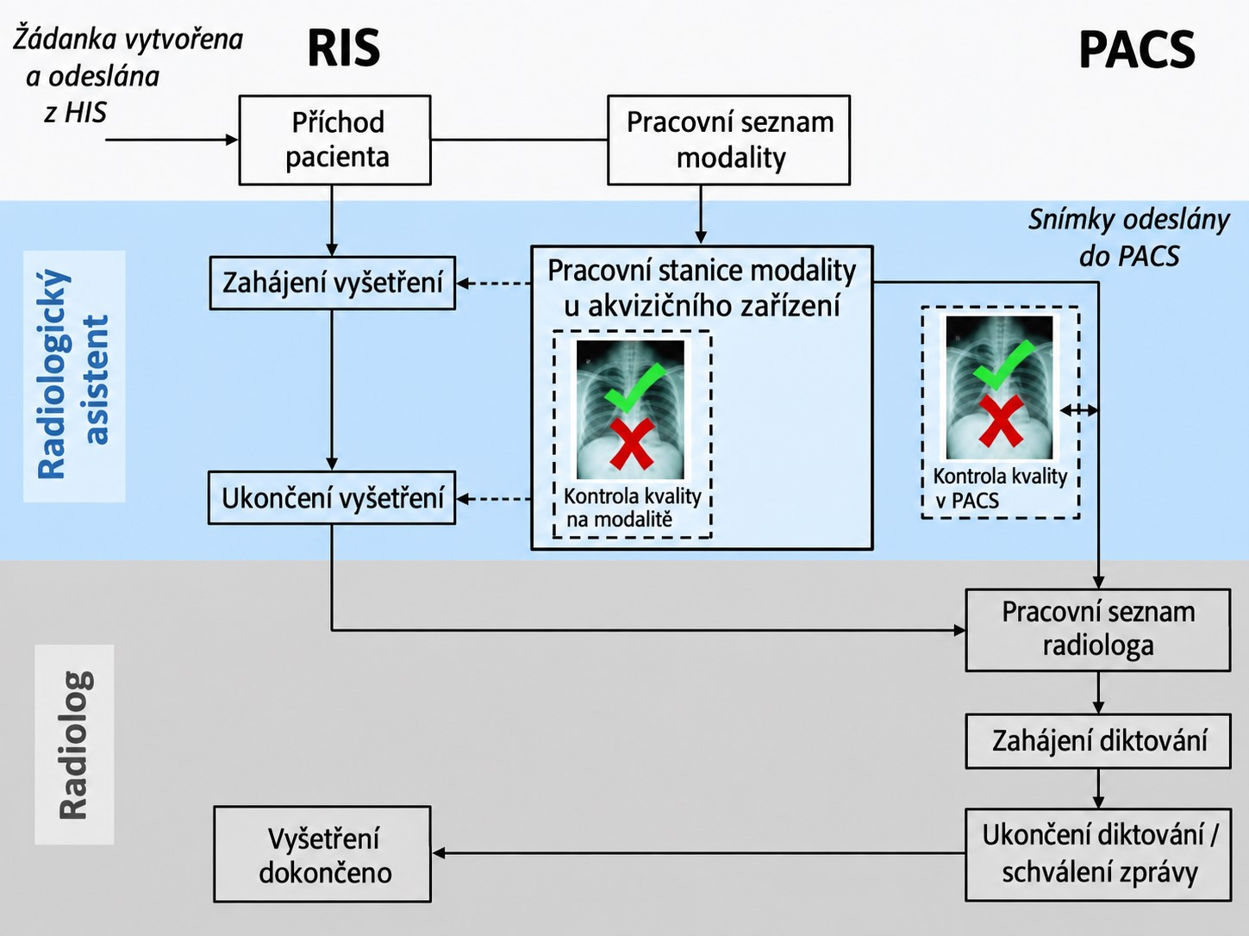

Slide 13
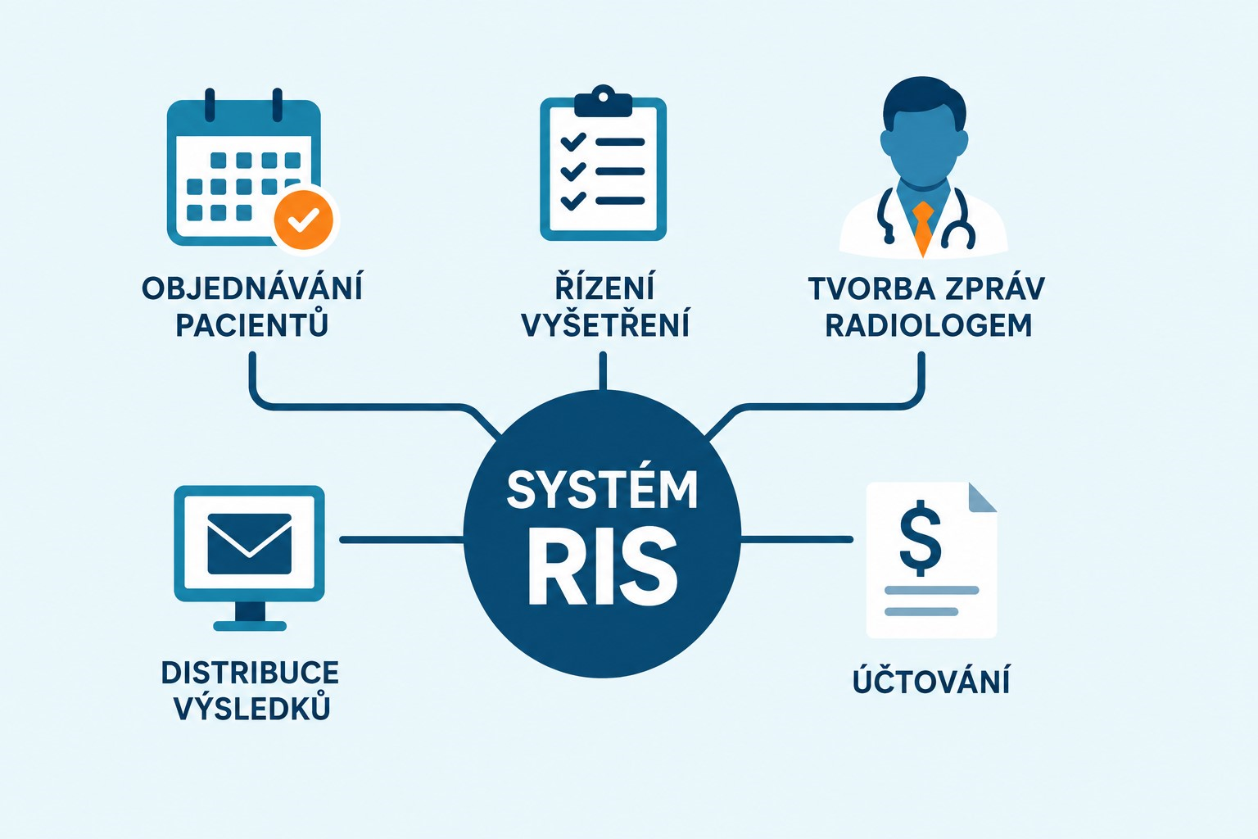

Slide 14
🔹 Vztah RIS – PACS – NIS
RIS: organizační a administrativní část radiologie
PACS: ukládání a zobrazování obrazové dokumentace
NIS: centrální systém nemocnice, kde se zobrazují výsledné nálezy
🔹 Hlavní funkce RIS
Objednávání a plánování vyšetření (RTG, CT, MRI, UZ aj.)
Evidence pacientů a žádánek
Popis a archivace radiologických nálezů
Statistiky a vykazování výkonů
Komunikace s lékaři – dostupnost nálezů v NIS
🔹 Přínosy RIS
efektivní organizace radiologického provozu
snížení čekacích dob pacientů
rychlá dostupnost radiologických nálezů
zlepšení komunikace mezi odděleními
🔹 Typické moduly RIS
Recepce a registrace pacientů
Plánování vyšetření
Pracovní seznamy (worklisty)
Tvorba radiologických zpráv
Administrativní a statistické moduly
🔹 RIS z pohledu zdravotníka
Zdravotnický pracovník musí umět:
pracovat s RIS při objednávání a evidenci vyšetření,
správně vyhledat a interpretovat radiologický nález,
chápat propojení RIS s PACS a NIS,
dodržovat ochranu citlivých zdravotních dat.

Slide 15
Přehled NIS × LIS × RIS
Systém | Plný název | Oblast použití | Hlavní funkce | Typická data | Uživatelé
NIS | Nemocniční informační systém | Celá nemocnice | Centrální evidence pacientů, zdravotnická dokumentace, plánování péče, vykazování pojišťovnám | Osobní údaje pacienta, diagnózy, lékařské zprávy, výsledky vyšetření | Lékaři, sestry, administrativní pracovníci, management
LIS | Laboratorní informační systém | Klinické laboratoře | Evidence žádánek a vzorků, řízení vyšetření, validace a archivace výsledků | Laboratorní hodnoty, typ vzorku, kontrola kvality | Laboranti, biochemici, mikrobiologové
RIS | Radiologický informační systém | Radiodiagnostická oddělení | Objednávání a evidence vyšetření, popis nálezů, statistiky výkonů | Radiologické zprávy, žádanky, metadata vyšetření | Radiologové, radiologičtí asistenti, recepce

Slide 16
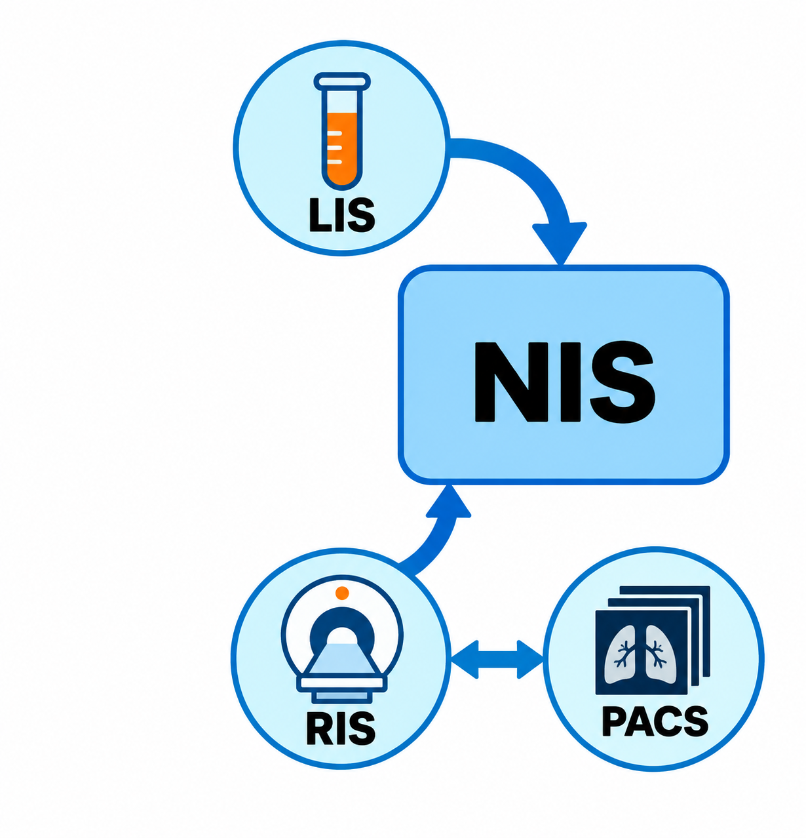
Vztahy mezi systémy NIS – LIS - RIS
NIS je centrální systém – řídí zdravotní a administrativní procesy celé nemocnice, shromažďuje výsledky z LIS a RIS
LIS zajišťuje provoz a výsledky laboratorních vyšetření, dodává laboratorní výsledky do NIS
RIS organizuje radiologická vyšetření a jejich popis, dodává radiologické nálezy do NIS a je propojen s PACS

Slide 17


